Slide 1
CO₂-Schulchallenge
Challenge-Tagebuch von CARL, BUDER UND ANTON, MAHLMANN, 7c
Notes:
Einführung ins Thema
Was ist CO2 Challenge, Hintergrund
Kontakte von uns bei Rückfragen
Grundlage für Portfolioarbeit
Selbstständiges Arbeiten
Leistungsnachweis möglich
Frei zu bearbeiten
Anpassung durch Lehrer nötig, siehe gelbe Markierungen? Oder in den Kommentaren
Informationen als Vorschlag → JE nach Klassenstufe können auch andere Materialien eingebunden werden
Weitere Quellenvorschläge
Zeitrahmen 6 Wochen in der Fastenzeit
Anzahl der Challenges frei wählbar, nicht gewünschte Challenges rauslöschen
Anregung für Reflexion
Mentimeter einbauen?!
Sitzkreis mit Plakat
Gewinnteilnahme:
Einsendung eines Portfolio
Wir freuen uns über: Senden uns ein Foto, Video, etc. das wir auf Social Media →
Hashtag: #CO2Challenge, wenn ihr wollt
Zusendungen aller Art erwünscht als Nachweis für Teilnahme → Bitte angeben ob Veröffentlichung erlaubt

Slide 2
Inhaltsverzeichnis
Verhinderter CO² Verbrauch
Fit ins Fahrradies

Slide 3
Verhinderter CO² Verbrauch
Anton
Carl
13 km/w
2,04 kg CO²
105 kg CO²
240€
14 km/w
2,18 kg CO²
110 kg CO²
260€

Slide 4
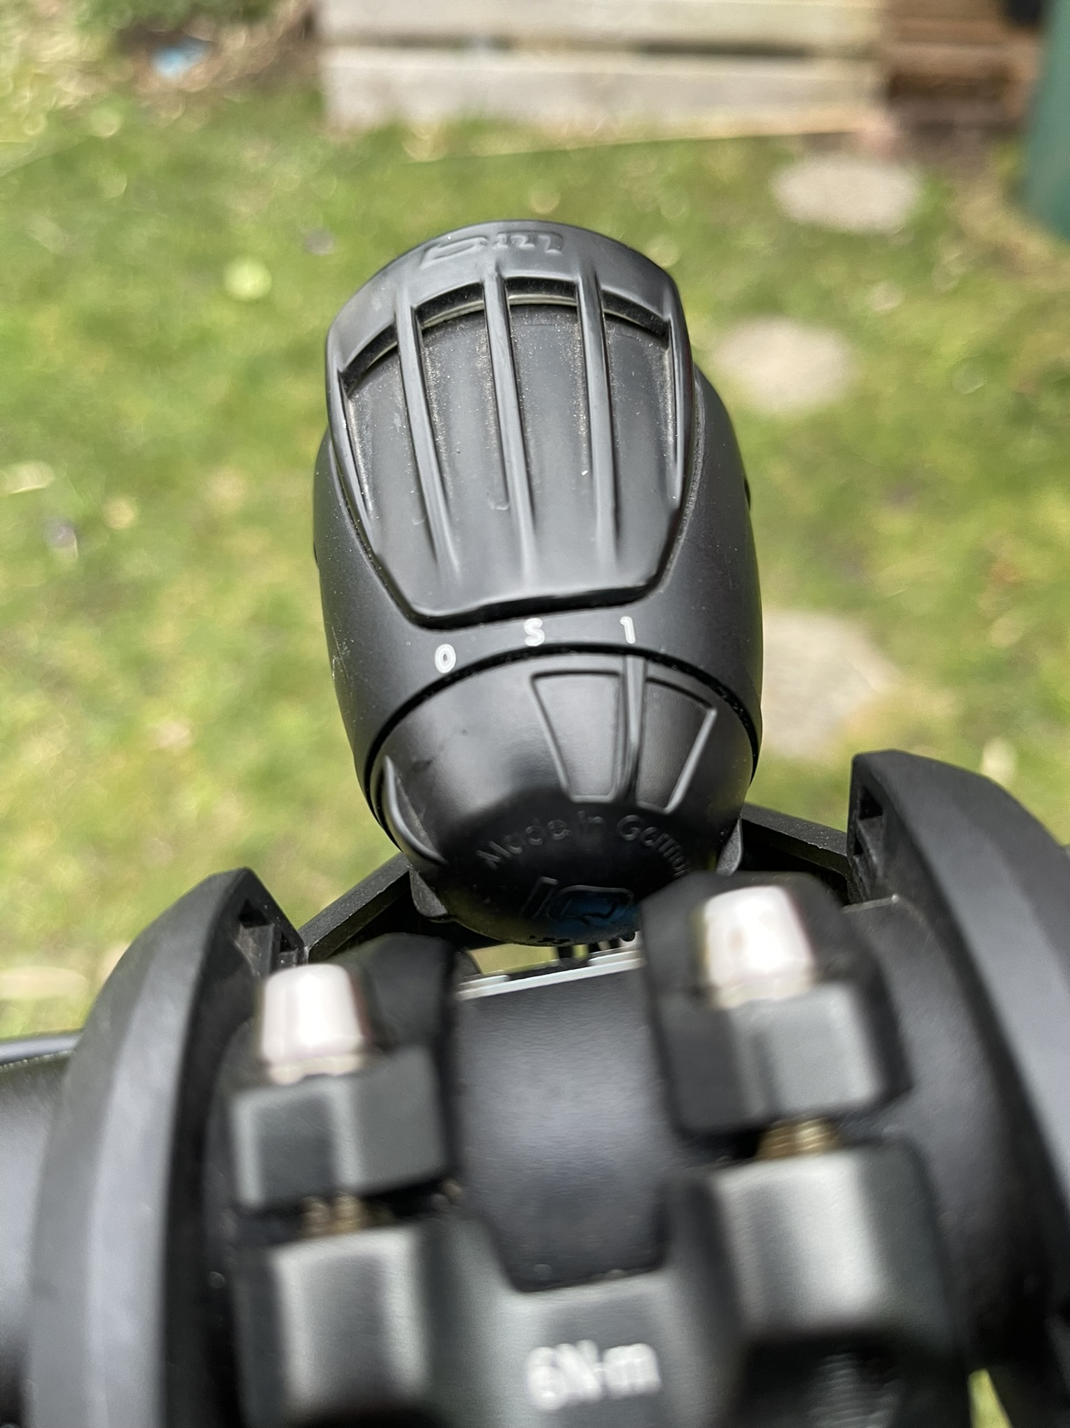
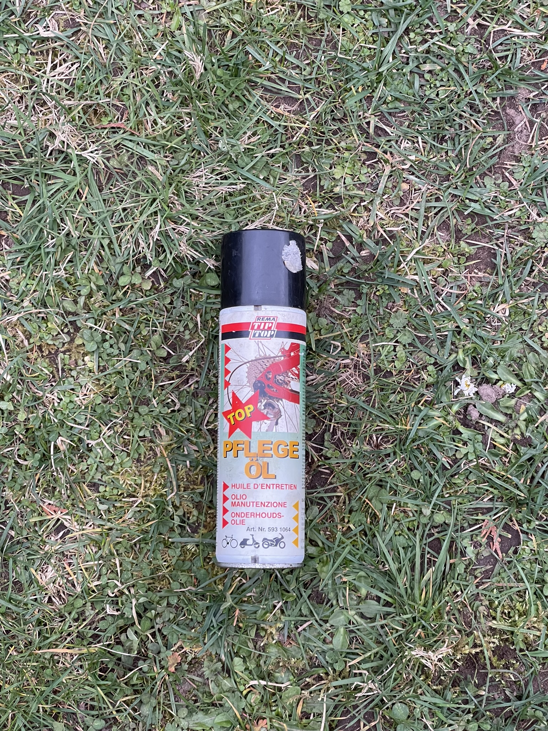
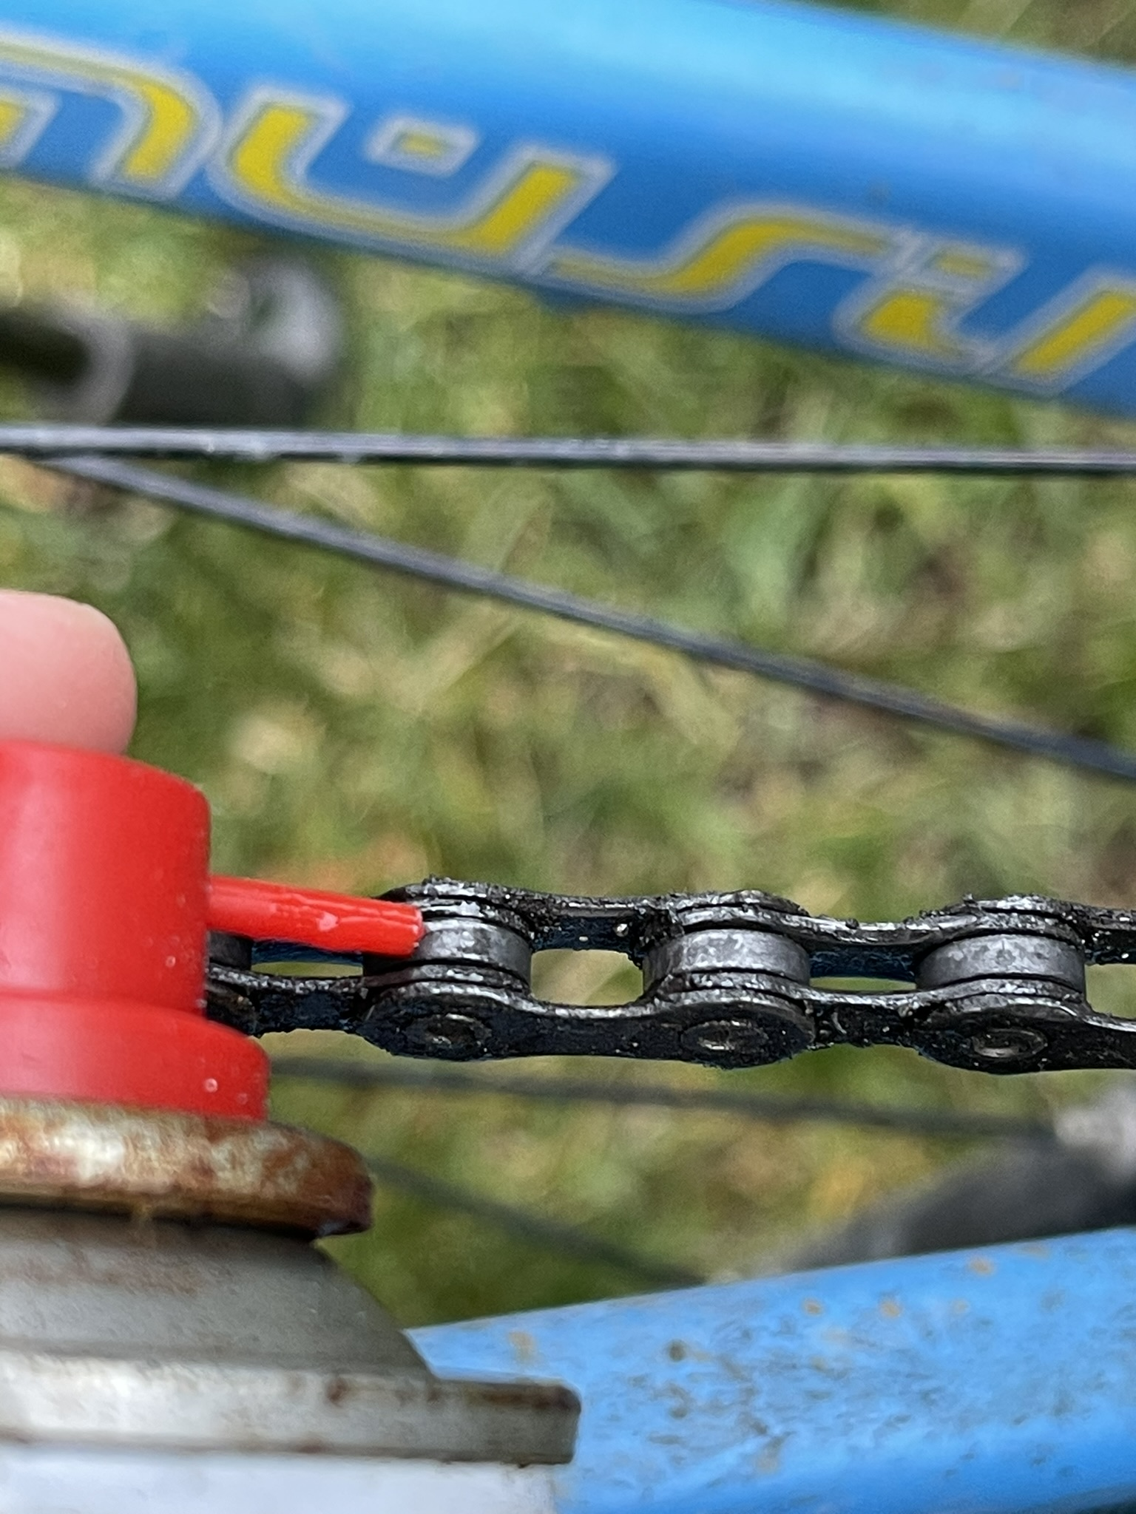
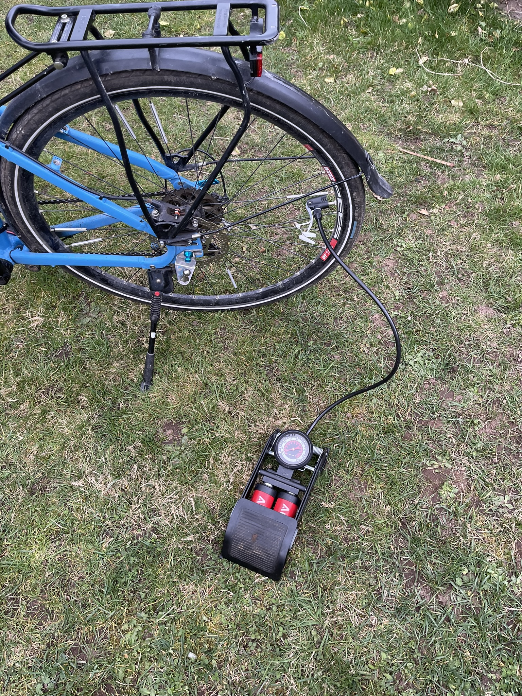
Fit ins Fahrradies
Licht testen
Sattelhöhe einstellen
Kette Ölen
Reifendruck testen

